Slide 1





Vadesteder, ventetider og sorte huller
- digitale læremiddelkulturer på vej i skolen.
rene b christiansen forskningsprogram for teknologi og uddannelsesdesign
overgang.wikispaces.com

Slide 2

XXX
Hvad er det, der siges at være så stærkt brug for, når man ser sig lidt omkring?
XXXX
Digitale ledelseskompetencer og
digitale lærerkompetencer i en digital
og papirløs skole med digitale indfødte!

Slide 3
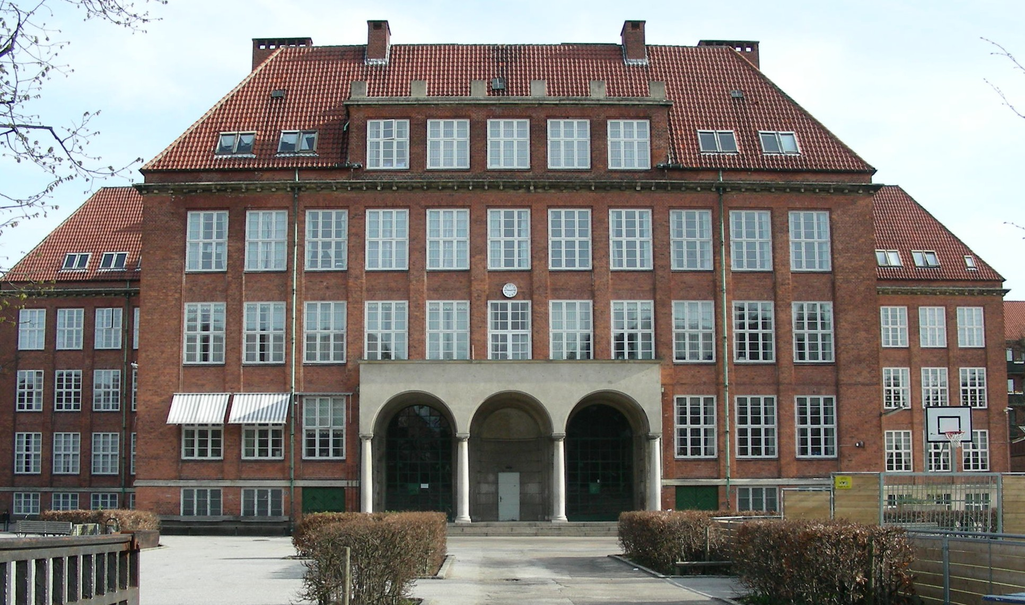

x
Skolen i vidensamfundet
- mellem globalisering og rutinisering
x

Slide 4

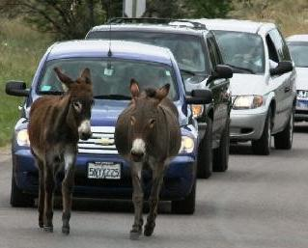
LÆREMIDDELKULTURER i skolen
Den lille, langsomme bagtrop
”Digitale læremidler er ikke i denne gruppes faglige synsfelt.
Men man skal ikke misforstå denne uvillighed og træghed med fagdidaktisk inkompetence, denne gruppe lærere kender fagene, men de har hverken lyst eller måske basale it-tekniske færdigheder til at komme i gang”

Slide 5
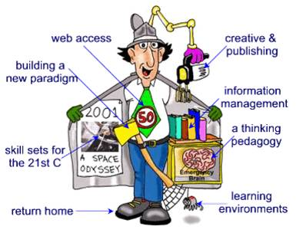
LÆREMIDDELKULTURER i skolen
Den lille, fortrop i fuld fart
”Denne gruppe har et bredt læremiddelrepertoire. Deres store entusiasme kan slå over i apati, når teknik mv. driller, men grundlæggende tilhører de en lille elite af læremiddelkyndige praktikere, som ofte vil være med i skoleudviklingsprojekter og som udfordrer deres kollegaer på lærerværelset og på pædagogiske møder. De har brugt digitale læremidler i flere år, og de har mange læremiddelkategorier og typer at vælge imellem”

Slide 6
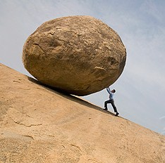
LÆREMIDDELKULTURER i skolen
Den store midtergruppe på vej
”Denne gruppe af lærere har et smalt læremiddelrepertoire bestående af primært ”.dk” læremidler, dvs. lettilgængelige, formidlende læremidler, som er enkle for eleverne at bruge og hurtige for læreren at sætte sig ind i. Gruppen har ofte tilegnet sig et bestemt system, som de bruger meget i deres undervisning, og som svarer til at bruge det samme grundbogssystem i mange år”

Slide 7
Konklusioner: case 1
Digitale læremidler bruges,
men fordelingen er skæv:
Få lærere bruger mange digitale læremidler
Mange lærere bruger 1-2 læremidler, som de til gengæld er gode til at anvende
En lille gruppe benytter sig ikke af digitale læremidler

Slide 8

Skolens
”logik”: fag og fagdidaktik!

Slide 9
Skolens
”logik”: fag og fagdidaktik!
(it i fagene er fagdidaktik!)

Slide 10



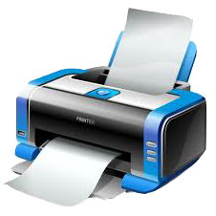
Den papirløse skole
Carlsen et. al. 2013
Notes:
Hvis man er en digital kommune er det analoge ikke en mulighed

Slide 11
Den papirløse skole
”Da jeg ankom efter ferien, var der vældig mange problemer med overhovedet at kunne udføre mit arbejde. For eksempel kunne jeg ikke printe stregkoder ud, og det skal jeg altså kunne. Der var ikke nogen printmuligheder, der var en mand den anden dag, der spurgte, om det var min personlige printer, så det skændtes vi om. Jeg har virkelig brug for at kunne printe forskellige ting og sager ud. Nu kan jeg så igen ved min skrankecomputer.”
Didaktiske rutiner
Carlsen et. al. 2013
Notes:
Hvis man er en digital kommune er det analoge ikke en mulighed

Slide 12
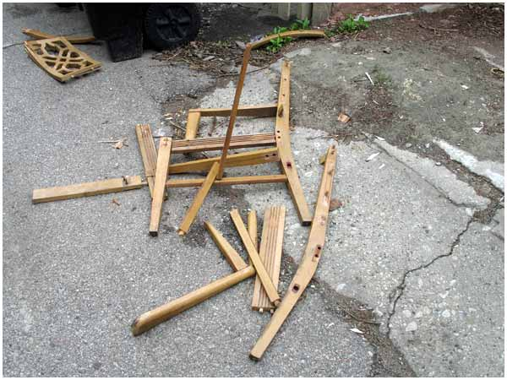
Den papirløse skole
Didaktiske rutiner
Alternativer
”Pædagogisk funktionsnedsættelse”
Carlsen et. al. 2013
Notes:
Hvis man er en digital kommune er det analoge ikke en mulighed

Slide 13
Den papirløse skole
”der er givetvis et potentiale i den papirløse skole, som kan føre til øget brug af it i skolens fag, men der skal i en overgangsfase kunne tilbydes alternativer til den traditionelle printning.
Vi mangler viden om, hvordan fagene finder frem til, hvad der skal til for at printerbehovene kan afløses af digitale løsninger”
Didaktiske rutiner
Alternativer
Svaret på hvad?
Carlsen et. al. 2013
Notes:
Hvis man er en digital kommune er det analoge ikke en mulighed

Slide 14


Næppe en universalformal,
men vi kan se at en del
efterhånden peger mod følgende:
Videndeling (netværk) for ledere
Prioriteringer kan iagttages (”synlighed”)
Formalisér samarbejdet mellem lærerne
Fælles mål som ‘aktiv’ ressource
Eksempelvis faglige fora for lærere

Slide 15
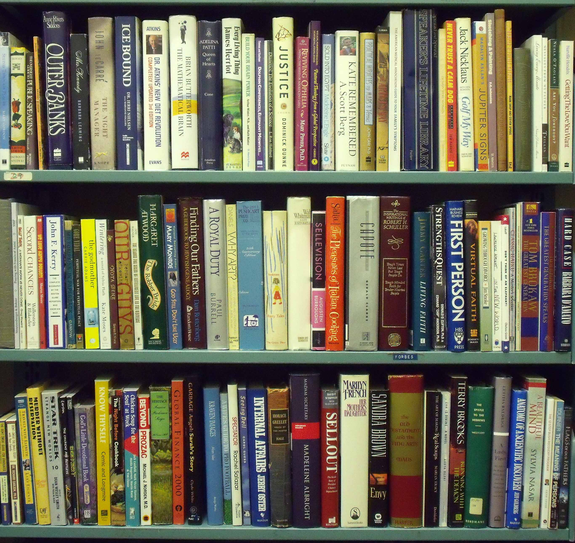
Ressourcer
Carlsen, Dorthe, Christiansen Rene B, Gissel, Stig Toke, Graf, Stefan, Slot, Marie Falkesgaard 2013. It og digitale læremidler i Vordingborg Kommunes Skoler. Læremiddel.dk
Christiansen, Rene B & Gynther, Karsten 2013. Synkrone læringsmiljøer i erhvervsuddannelserne. UVM/EMU
Christiansen, Rene, Gynther, Karsten 2011. Barrierer og potentialer for integration af it i Slagelse Kommune. Læremiddel.dk
XXXX

